Slide 1
Academia : Analyse données système éducatif
Effectuer une représentation graphique à l'aide d'une librairie Python adaptée
Manipuler des données avec des librairies Python spécialisées
Utiliser un notebook Jupyter pour faciliter la rédaction du code et la collaboration
Mettre en place un environnement Python
Maîtriser les opérations fondamentales du langage Python pour la Data Science

Slide 2
Projet d’expansion à l’international, analyse exploratoire
DS P2 Laure Agrech
Rappel objectifs :
Vous êtes Data Scientist dans une start-up de la EdTech, nommée Academy, qui propose des contenus de formation en ligne pour un public de niveau lycée et université.
Mark, votre manager, vous a convié à une réunion pour vous présenter le projet d’expansion à l’international de l’entreprise. Il vous confie une première mission d’analyse exploratoire, pour déterminer si les données sur l’éducation de la banque mondiale permettent d’informer le projet d’expansion.
Demande du manager
-Mark, manager Academia :
Quels sont les pays avec un fort potentiel de clients pour nos services ?
Pour chacun de ces pays, quelle sera l’évolution de ce potentiel de clients ?
Dans quels pays l'entreprise doit-elle opérer en priorité ?

Slide 3
Plan du livrable
Description du jeu de données : analyse pré-exploratoire
  Valider la qualité du jeu de données et décrire les informations contenues dans le jeu de données
  Description des informations
  informations qui semblent pertinentes pour répondre à la problématique
Démarche dans le choix des indicateurs
  Filtre du jeu de données sur les indicateurs
  Choix des indicateurs/variable target
Autres critères d’études
  Choix de l’année d’étude : Valeurs non NAN la plus proche de l’année réelle (2017)
  Filtre sur le dataset avec seuil de 90% de données remplies
Analyse univariée/bivariée
  Analyse Univariée
  Analyse bivariée
Pays et régions avec un fort potentiel de clients pour nos services
  Scoring
  Prédictions : choix de l’indicateur de prédiction (potentiel de croissance du pays)
  Classement des pays en tenant compte de l’attractivité par régions

Slide 4
Description du jeu de données :
Validation de la qualité (valeurs manquantes/doublons) :
Country (colonnes lignes) : -- Valeurs manquantes : 70% environ -- doublons : 0
Series(colonnes lignes) : -- Valeurs manquantes : 70% environ -- doublons : 0
Statsdata (colonnes lignes) : -- Valeurs manquantes : 86% environ -- doublons : 0
Footnote (colonnes lignes) : -- Valeurs manquantes : 0 -- doublons : 0
CountrySeries (colonnes lignes) : -- Valeurs manquantes : 0 -- doublons : 0
Les tables sont exemptes de doublons mais il y a beaucoup de valeurs manquantes

Slide 5
Description du jeu de données :
Tables qui serviront à l’étude
Description des informations :
• EdStatsCountry : EdStatsCountry.csv contient des informations globales sur l'économie de chaque pays du monde certaines valeurs manquent pour de nombreux pays, parfois la majorité des pays.
Colonnes intéressantes : « Region » pour faire une étude en agrégant les pays du fait des données manquantes dans le fichier EdStatsData
• Country Series : EdStatsCountry-Series.csv contient la source des données des informations contenues dans EdStatsCountry.csv. Nous ne nous servirons pas de cette table pour notre étude.
• Statsdata : EdStatsData.csv donne l'évolution des indicateurs de 1970 à 2100 sur les pays du monde ainsi que leur région. Colonnes intéressantes : « Indicator Name » et « Indicator Code »
• Footnote : footnote donne des informations sur année d'origine des données et description des données les valeurs manquantes correspondent à la colonne "Unnamed:4" qui est vide en intégralité et peut donc être supprimée sans perte d'information. Aucun doublon
• Series : Series donne des données descriptives sur les indicateurs socio-économiques disponibles dans data. On pourra utiliser les colonnes « Series Code » pour nos KPI et « Short definition »

Slide 6
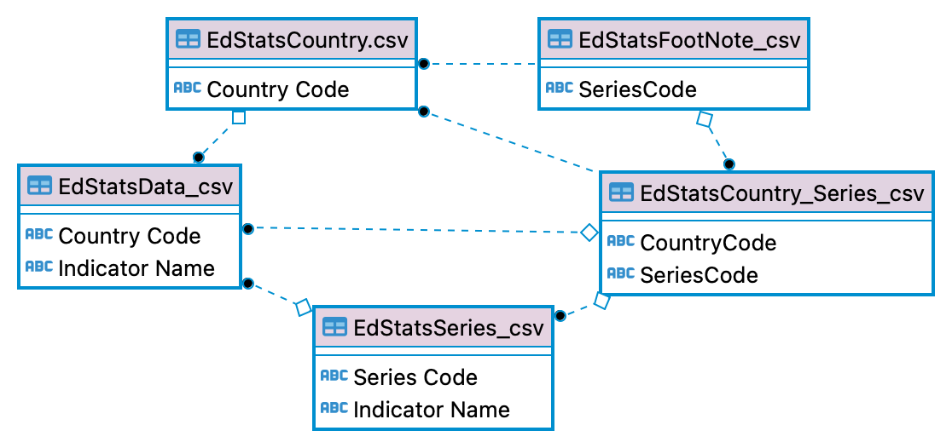
Structure du dataset et clés communes

Slide 7
informations qui semblent pertinentes pour répondre à la problématique
Notre étude portera sur le dataset Statsdata qui comporte les données éducatives qui nous intéressent avec tous les pays.
Les colonnes de la table qui nous intéressent pour l’étude sont les années, le nom des pays et les indicateurs

Slide 8
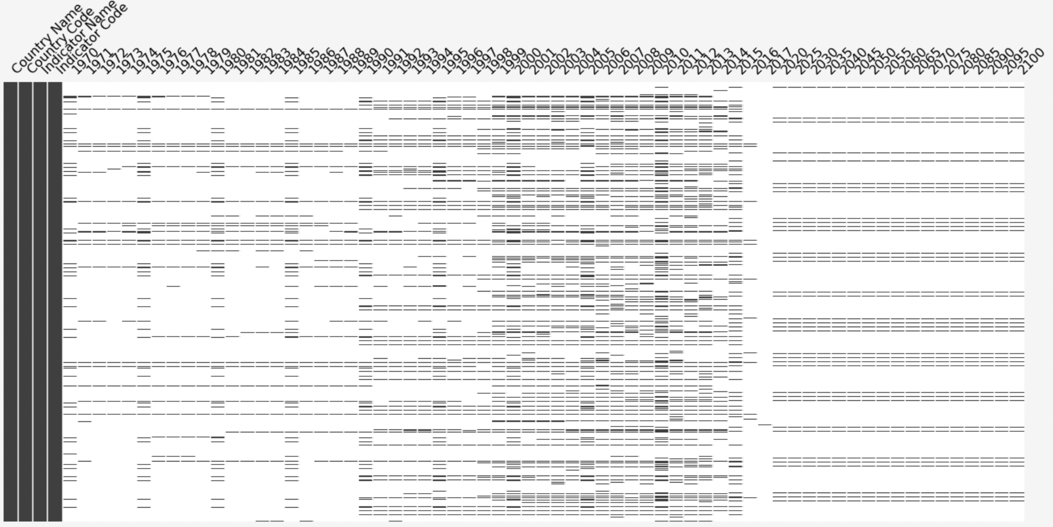
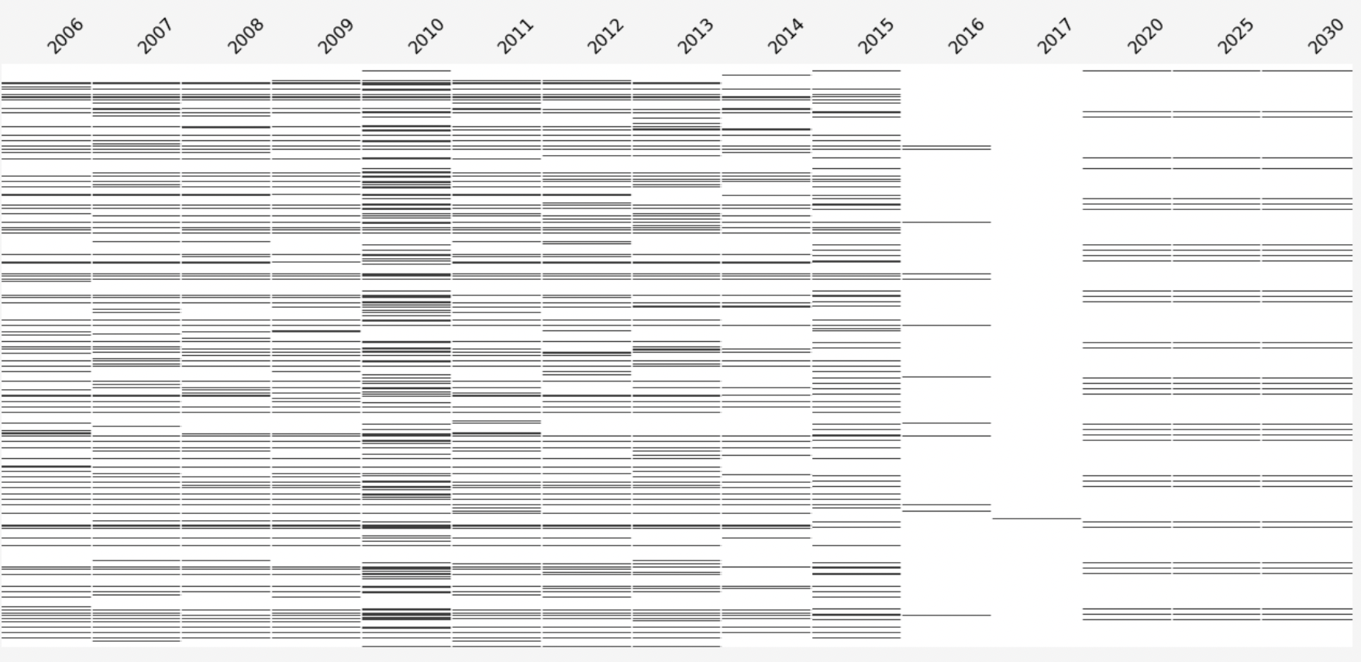
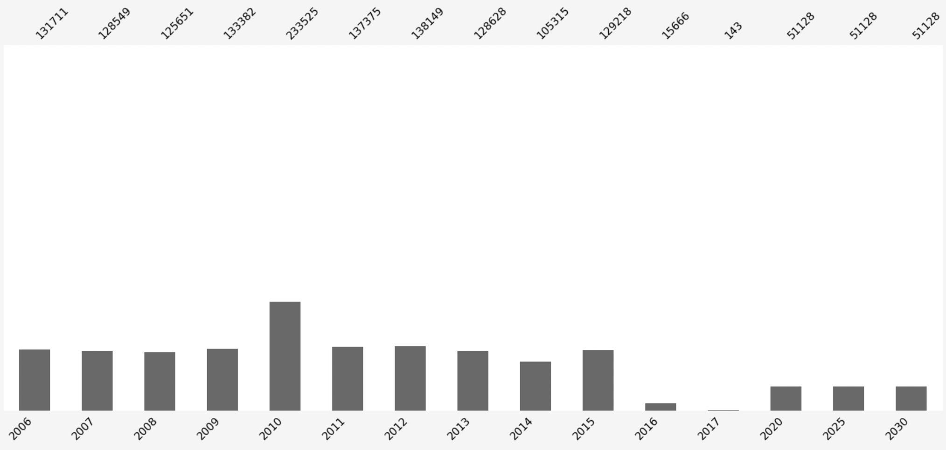
Statsdata dataset
1) Malgré le nombre de valeurs manquantes on observe des lignes bien remplies (pays en lignes, années en colonnes) et certaines années avec suffisamment de données nous permettant de répondre à la problématique.
ZOOM sur les années de 2006 à 2030 :

Slide 9
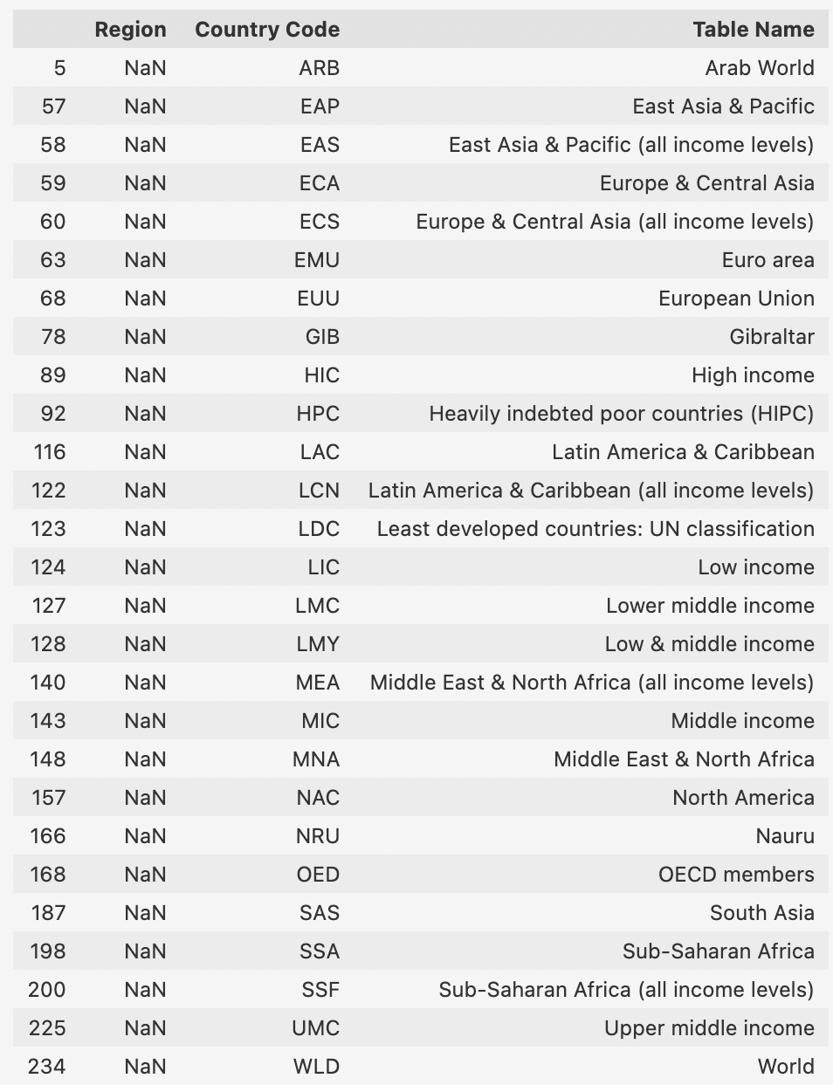
Statsdata dataset
2) On remarque une anomalie dans le dataset, certains pays n’ont pas de région (qui sont eux-même des régions ou groupe de pays)
On ne prendra donc pas en compte cette liste et on supprime ces régions de la colonne « Country ».
Ils ne seront donc pas pris en compte dans notre scoring final.
Notre étude passe de 242 pays à 215 pays.

Slide 10
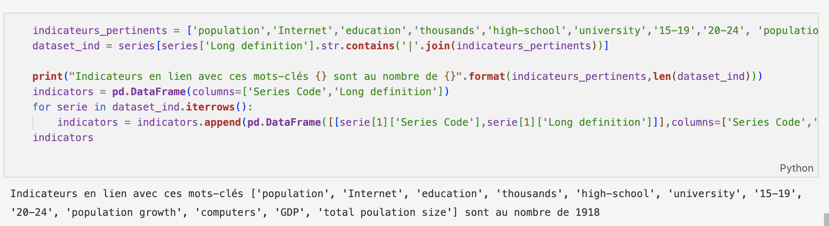
Démarche dans le choix des indicateurs
Filtre du jeu de données sur les indicateurs :
Afin de choisir les indicateurs pertinents parmi les 3665 indicateurs disponibles, on fait un filtre par mots-clés afin de trouver ceux qui répondent à notre problématique d’expansion à l’international pour notre start-up de formations en lignes pour un niveau lycéen/universitaire :

Slide 11
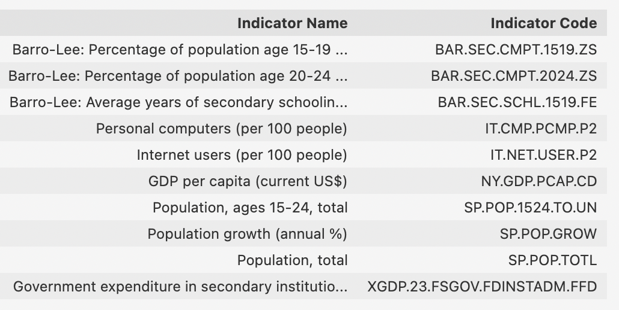
Choix des indicateurs/variable target :
- liste des indicateurs (3665 au total) : http://datatopics.worldbank.org/education/indicators
- Filtre avec les indicateurs pertinents sur le dataframe Statsdata :

Slide 12
Educational
BAR.SEC.SCHL.1519.FE | Average years of secondary schooling, 15-19, female is the average years of secondary education completed among females age 15-19.
BAR.SEC.SCHL.2024.FE | Average years of secondary schooling, 20-24, female is the average years of secondary education completed among females age 20-24.
BAR.SEC.CMPT.1519.ZS | Percentage of population age 15-19 with secondary schooling. Completed Secondary
BAR.SEC.CMPT.2024.ZS | Percentage of population age 20-24 with secondary schooling. Completed Secondary
Nécessaire IT
IT.CMP.PCMP.P2 | Personal computers are self-contained computers designed to be used by a single individual.
IT.NET.USER.P2 | Internet users are individuals who have used the Internet (from any location) in the last 3 months. The Internet can be used via a computer, mobile phone, personal digital assistant, games machine, digital TV etc.

Slide 13
Richesse et allocation des richesses dans l’éducation
NY.GDP.PCAP.CD | GDP per capita is gross domestic product divided by midyear population.
XGDP.23.FSGOV.FDINSTADM.FFD | Total general (local, regional and central) government expenditure in educational institutions (current and capital) at a given level of education, expressed as a percentage of GDP
Population
SP.POP.1524.TO.UN | Population, ages 15-24, total is the total population age 15-24.
SP.POP.TOTL | Total population is based on the de facto definition of population, which counts all residents regardless of legal status or citizenship. The values shown are midyear estimates.
Evolution
SP.POP.GROW | Annual population growth rate for year t is the exponential rate of growth of midyear population from year t-1 to t, expressed as a percentage . Population is based on the de facto definition of population, which counts all residents regardless of legal status or citizenship.

Slide 14
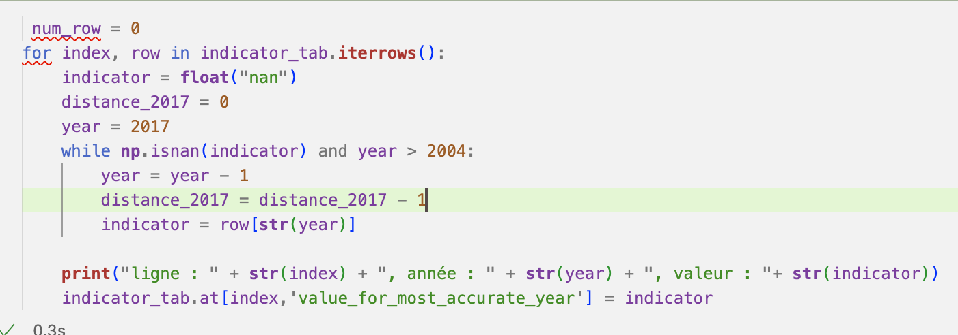
Autres critères d’étude
Choix de l’année d’étude
On ne va pas choisir d’année d’étude.
Au lieu de ça, on simplifie le dataset en ne gardant qu'une valeur d'étude pour chaque pays.
Pour se faire on choisit la valeur non Nan la plus proche de notre année d'étude (2017) :

Slide 15
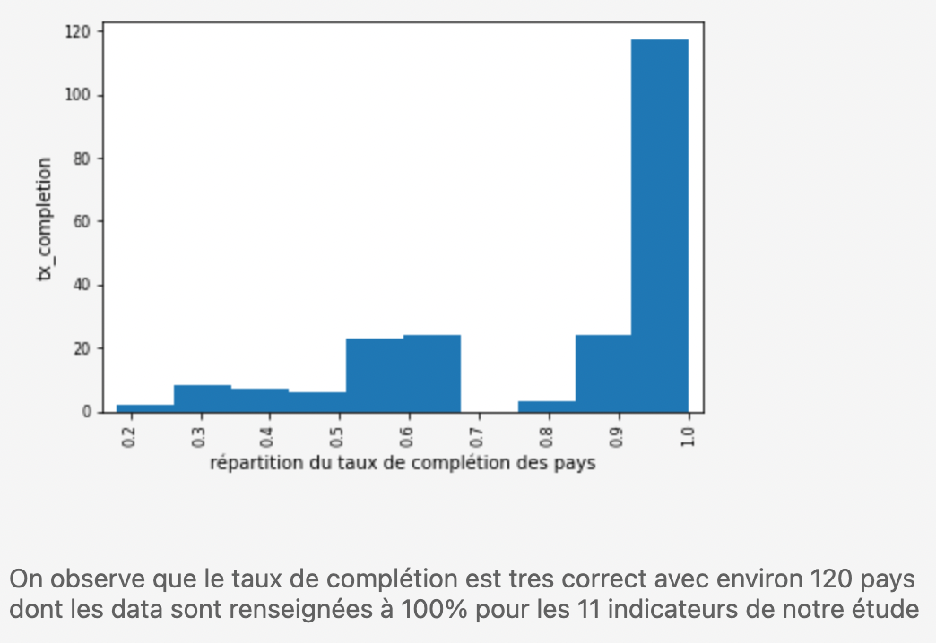
Filtre sur le dataset avec seuil de 90% de données remplies
On ne garde que les pays remplis à au moins 90%, notre étude passe de 215 pays à 144

Slide 16
Analyse univariée/bivariée
Les analyses univariées et bivariées serviront dans notre étude à évaluer la pertinence des indicateurs ainsi qu’à attribuer un poid aux indicateurs pour la sélection des pays de prédilection

Slide 17
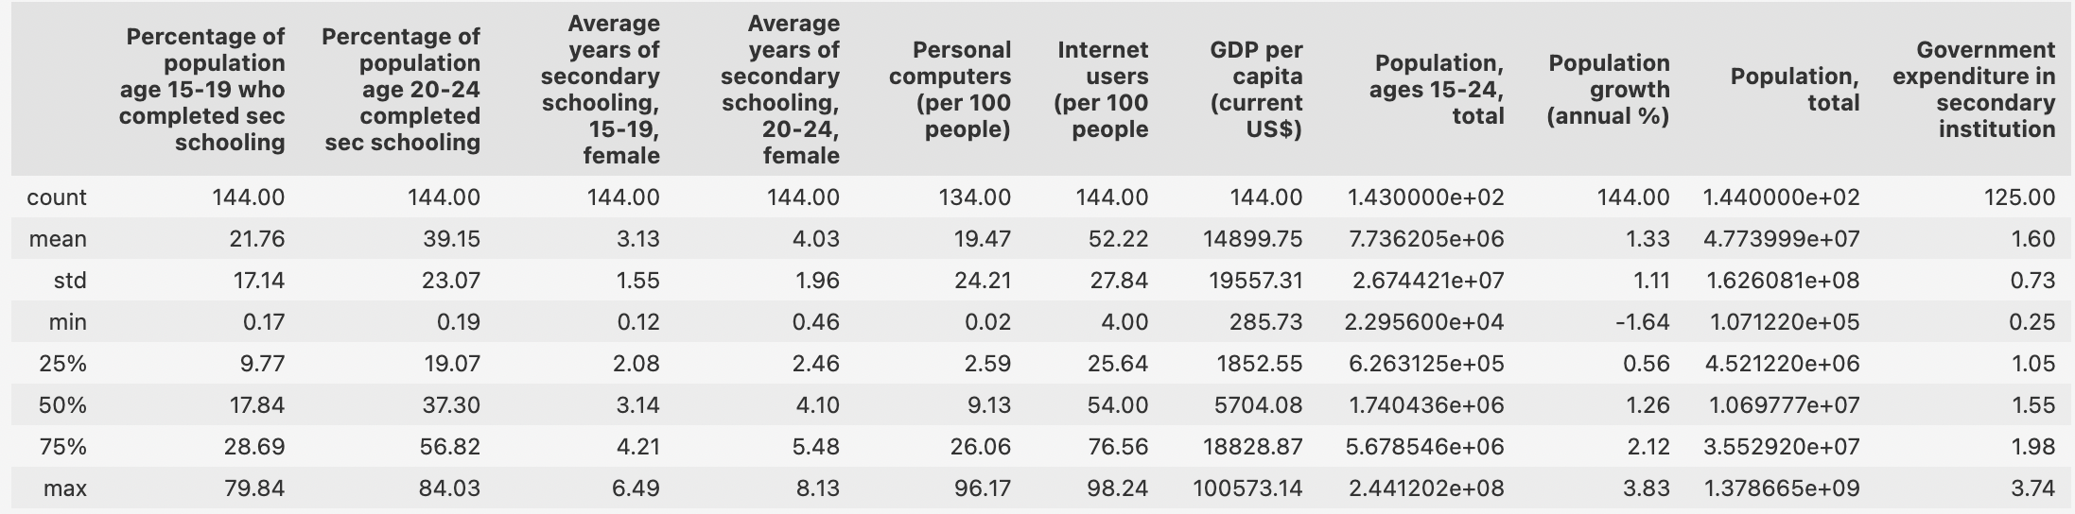
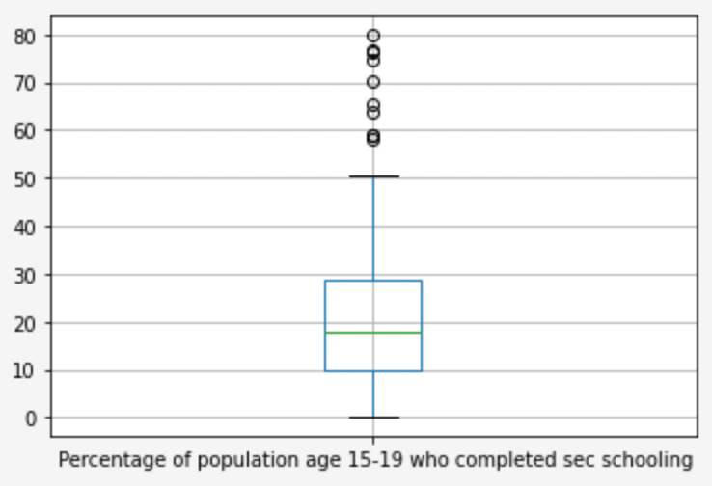
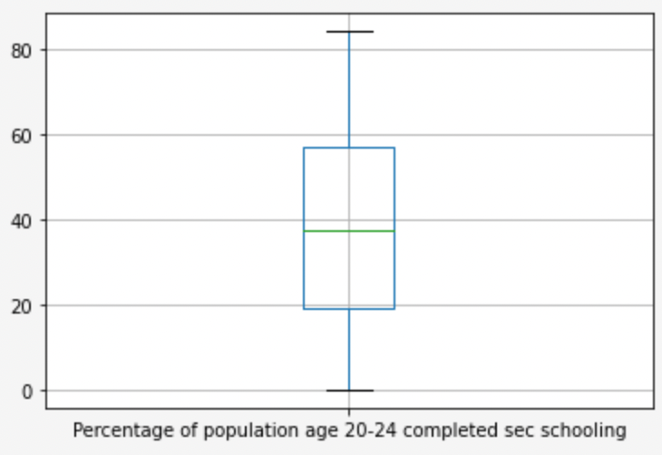
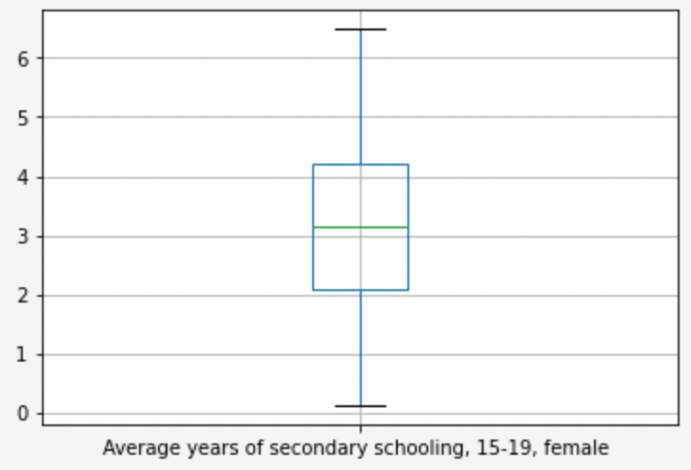
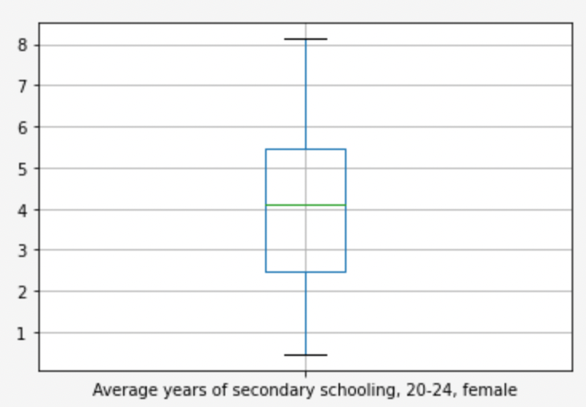
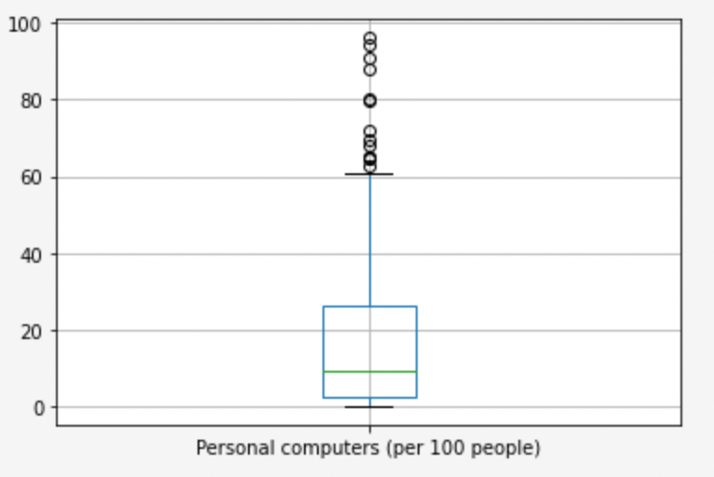
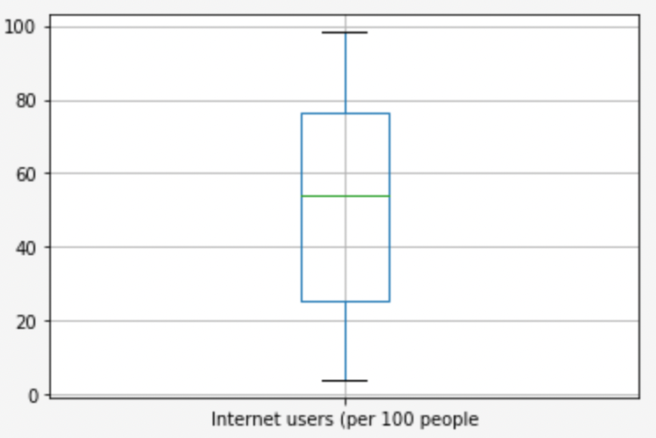
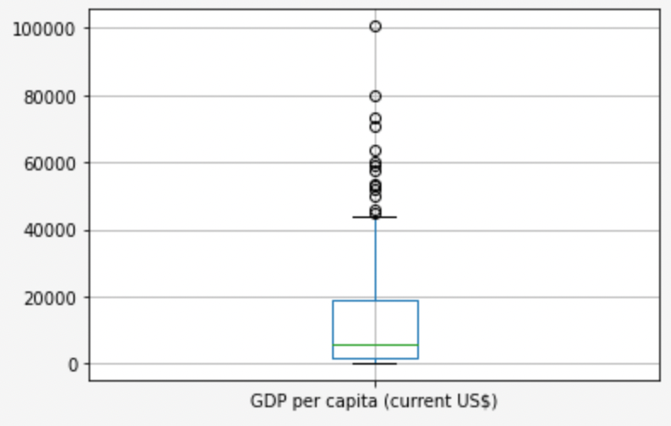
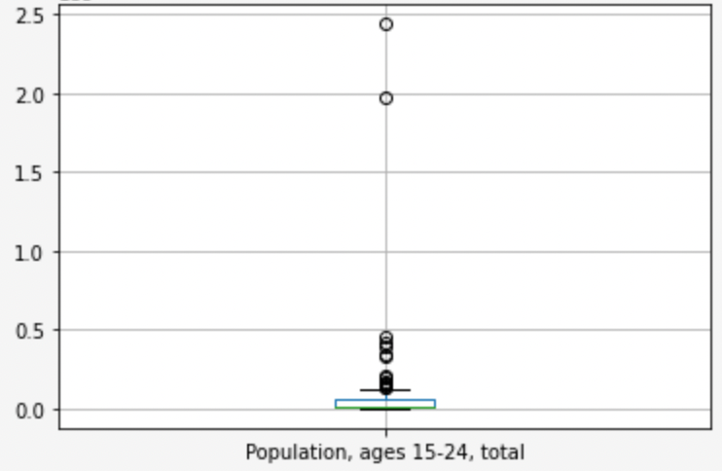
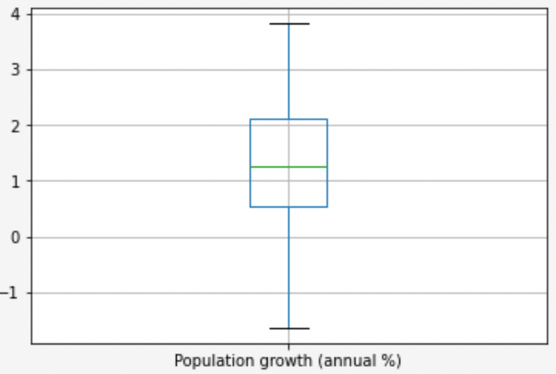
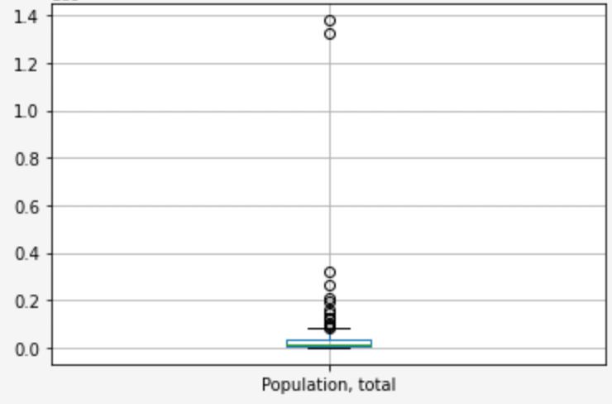
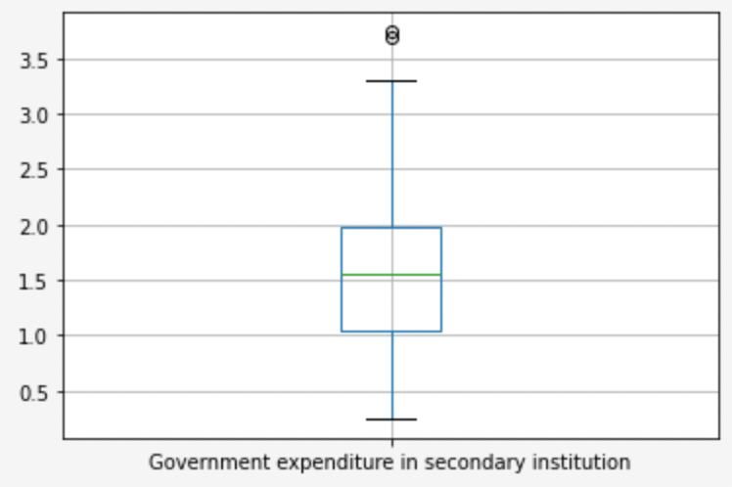
Analyse univariée
On constate une grande disparité des ordres de grandeur entre les indicateurs.

Slide 18
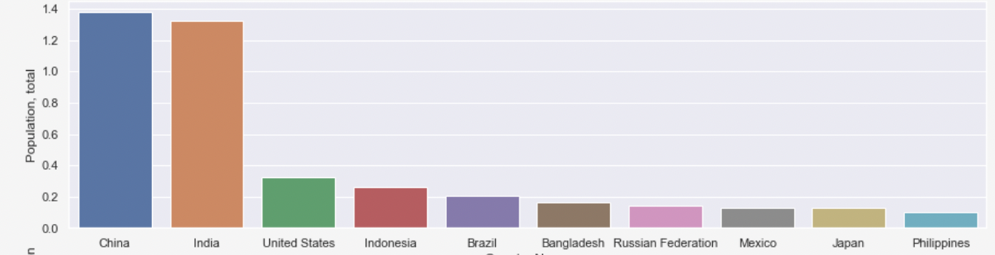
L’analyse univariée sur l’indicateur « Population, total » nous permet de prendre connaissance des pays « outliers » de notre étude. Il n’est pas étonnant de retrouver des pays d’Asie par exemple pour la population totale la plus élevée, ces outliers sont cohérents,
L’analyse univariée nous permet de prendre en compte l’ordre de grandeur de chaque indicateur. On pensera donc à bien "normaliser" les valeurs prises dans les colonnes de chaque indicateur sélectionné. Ainsi, la valeur écrasante de la population ne faussera pas notre score en procédant à une mise à l’échelle.

Slide 19
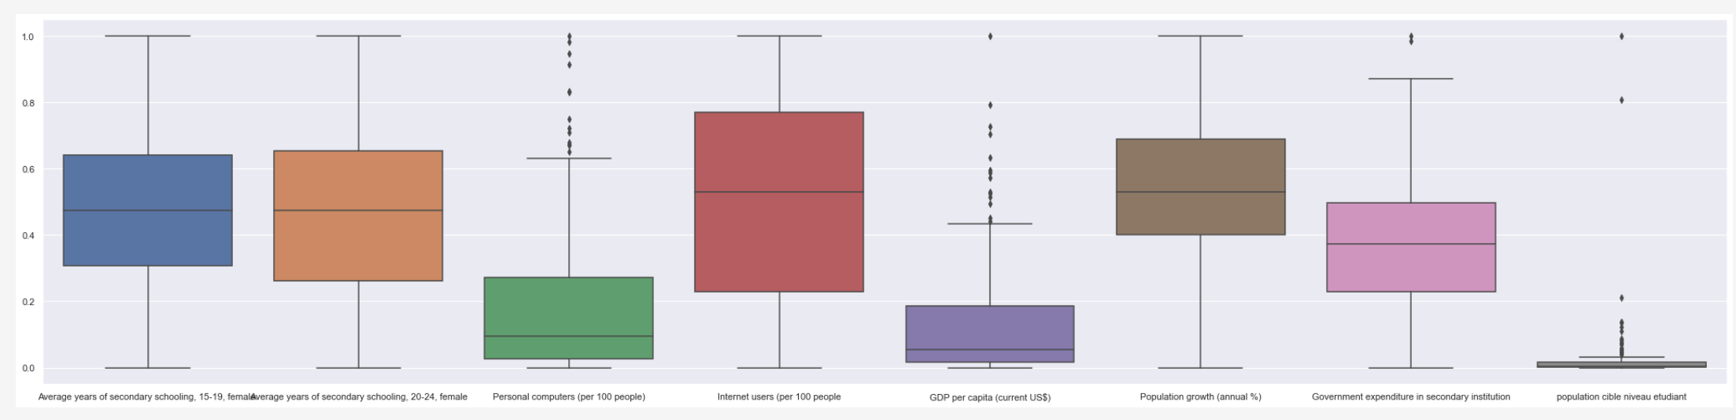
Analyse univariée : normalisation
Analyse des boîtes à moustache « normalisées » :
- On repère beaucoup d’outliers, notamment sur notre indicateur « population cible niveau étudiant », sur le PIB et le nombre d’ordinateurs personnels
- Les indicateurs ont d’ailleurs globalement une distribution normale sauf pour ces 3 indicateurs

Slide 20
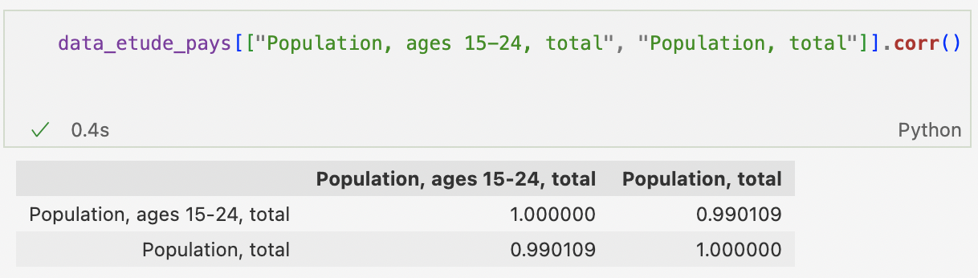
Analyse bivariée
Les deux événements ne sont pas indépendants :
au risque de donner trop de poids aux pays avec forte population comme la Chine et l’Inde, on ne va garder qu'un indicateur de population.
data_etude_pays_population_cible['population cible niveau etudiant’]
=
((data_etude_pays_population_cible[' Percentage of population age 15-19 who completed secondary schooling ‘]
+
data_etude_pays_population_cible['Percentage of population age 20-24 who completed secondary schooling ’])
* data_etude_pays_population_cible['Population, total'])/100

Slide 21
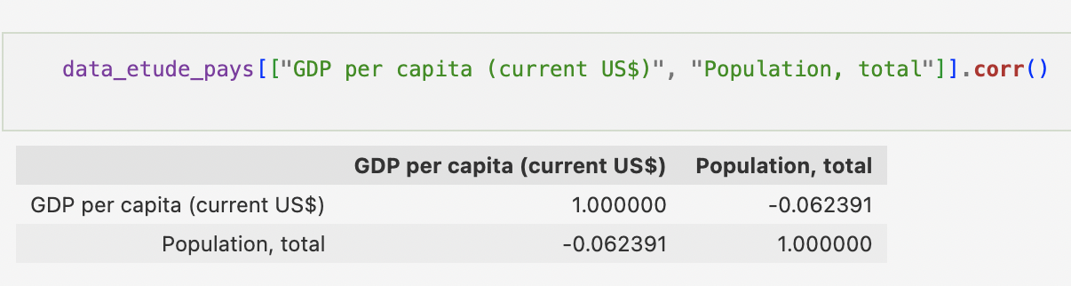
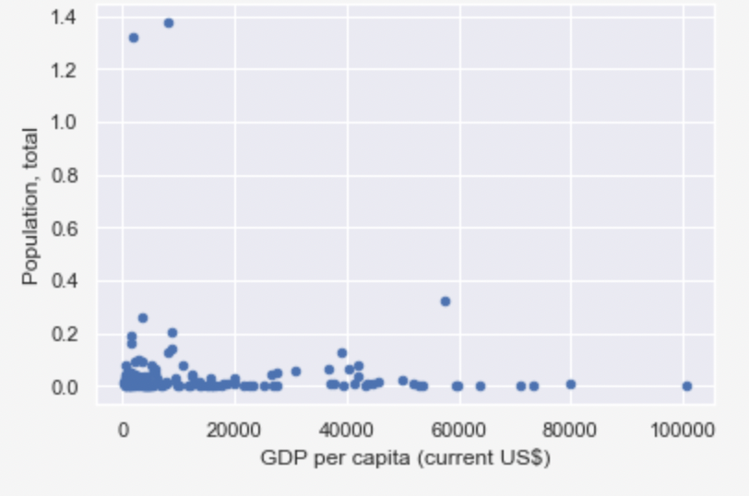
Analyse univariée/bivariée
Analyse bivariée

Slide 22
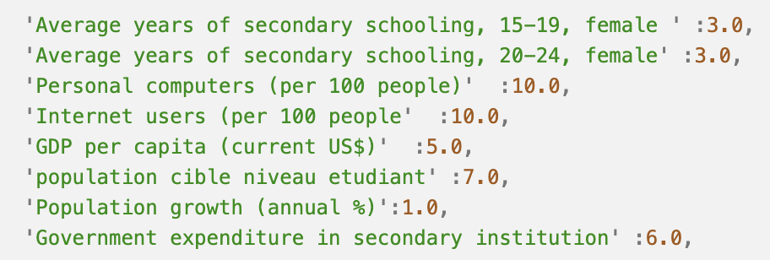
Pays et régions avec un fort potentiel de clients pour nos services
SCORING
On fixe le coefficient maximum à 10.
On va choisir le poids de nos indicateurs en fonction de l’importance accordé aux indicateurs.
Le principal pour notre mission étant internet et la détention ou non d’un ordinateur personnel.
Pour l’instant nous n’attribuons qu’un coefficient de 1 pour la croissance de la population (qu’on augmentera pour les prédictions)

Slide 23
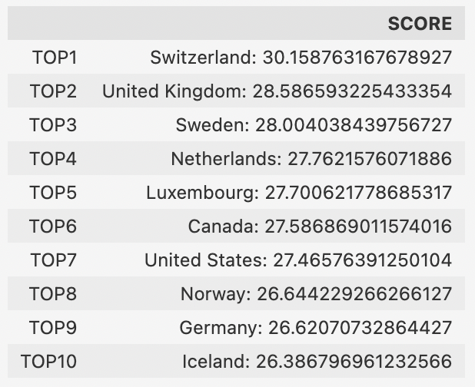
SCORING

Slide 24
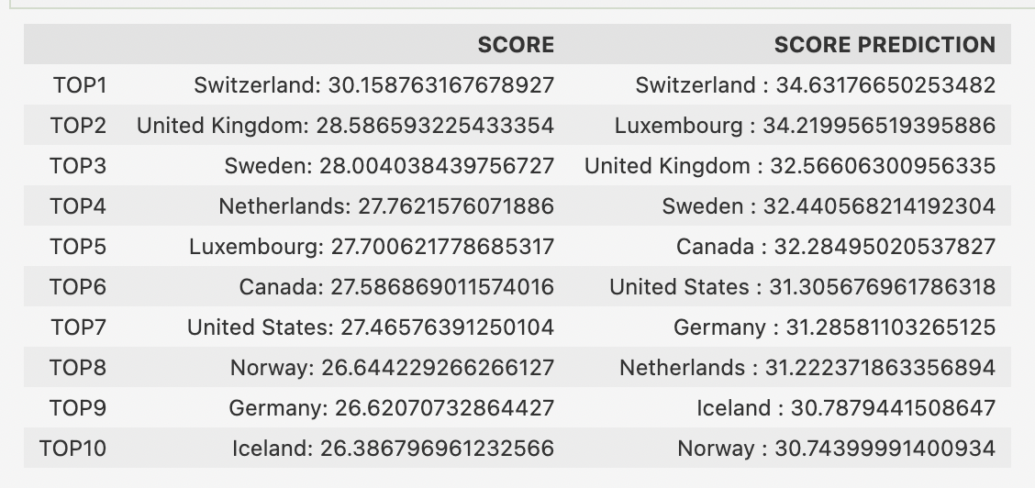
Pays et régions avec un fort potentiel de clients pour nos services
choix de l’indicateur de prédiction (potentiel de croissance du pays)
Score de prédiction avec un coefficient de 10 pour l’indicateur « croissance du pays » :

Slide 25
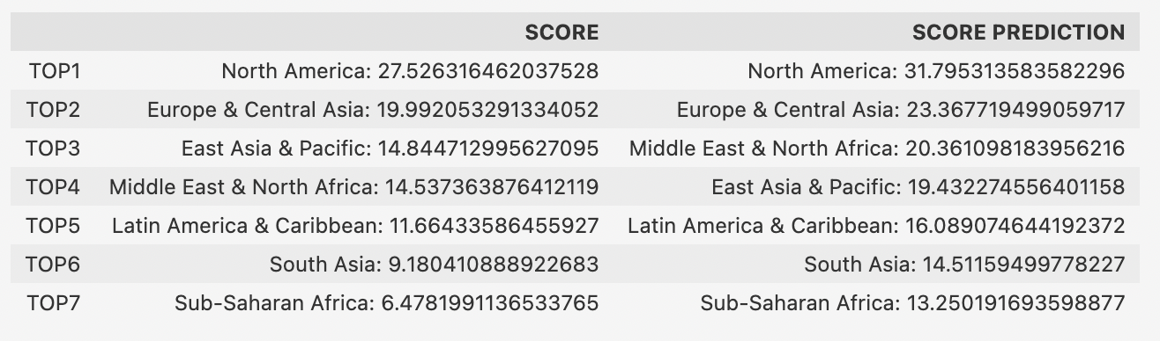
Classement des pays en tenant compte de l’attractivité par régions
Méthode de calcul : suppression des Nan en prenant la moyenne des valeurs par régions pour chacun des 7 indicateurs

Slide 26
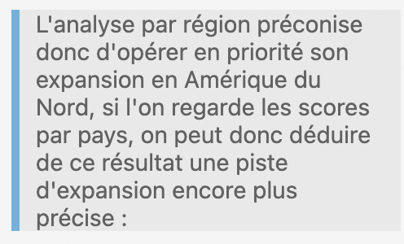
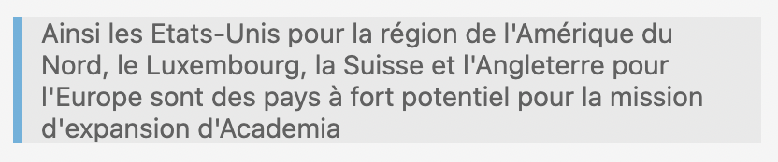

Slide 27
Conclusion
Ce jeu de données peut-il informer les décisions d'ouverture vers de nouveaux pays ?
Pertinence du jeu de données
Dataset complet avec tous les pays et indicateurs pertinents, données relatives à l’éducation et utiles + données complémentaires
Sources fiables (WorldBank), pas de doublons ou données aberrantes, bonne qualité du jeu de données au global malgré les environ 80% de données manquantes
Difficultés : le nom des indicateurs avec des espaces en trop qu’il fallait identifier, nettoyage de données, trouver la bonne méthode pour contourner le taux de Nan élevé (sélection de la moyenne pour l’étude par région et valeur non Nan la plus proche de l’année d’étude pour l’étude par pays)
Ces données nous ont permis d’informer sur ces questions business :
Quels sont les pays avec un fort potentiel de clients pour nos services ?
Pour chacun de ces pays, quelle sera l’évolution de ce potentiel de clients ?
Dans quels pays l'entreprise doit-elle opérer en priorité ?

